Slide 1
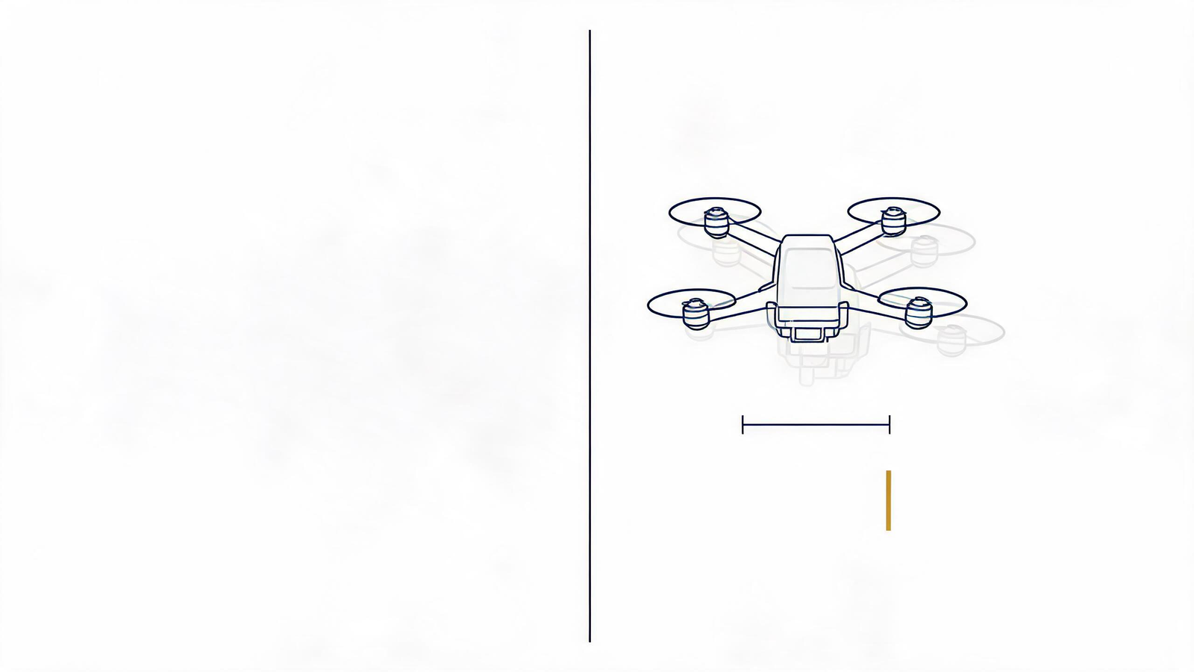
选题论证 · TOPIC PROPOSAL
双光谱反无人机检测
小论文选题与实施规划
选题论证 · 章节写作框架 · 分阶段实施
课题组选题评审
P.01 / 21
六个备选选题
2026 年 10 月
Notes:
各位老师好，这是双光谱反无人机检测的小论文选题汇报，预计二十分钟。
先说一个读数：−0.0035。这是新增的跨模态交互算子相对朴素拼接的净贡献，负值。也就是说，我们最近一次在算子上加复杂度，精度并没有涨。
这页想说的不是"我们的方法不行"，而是：融合的增益到底从哪来、什么时候成立，这个问题本身值得单独成文。今天要回答的就是六个这样的问题。

Slide 2
PART 01 / 背景与研究基础
六个选题的论证链条
六题沿一条问题链排列，先后顺序不可随意调换；前四段为主线，末两段为延伸。
主线 / T1 — T4
延伸 / T5 — T6
T1
T2
T3
T4
T5
T6
增益从何而来
还能从哪里补
数据是否可信
何时值得用
能否落地
告警是否可用
选题一
选题二
选题三
选题四
选题五
选题六
三项增益分解
频段—模态选择
分域评测与归因
错位扫描与判据
端侧算力兑现
开放集虚警抑制
机制分析
方法型
协议与归因型
判据型
系统验证型
问题—方法型
读法：主线四段在 P10–P13 展开，延伸两段在 P14–P15；证据、评分、排期与算力在 P16–P19，部署在 P20。
箭头表示依赖：后一段的成立，以前一段的结论为前提；末两段虚线表示可延后启动。
双光谱反无人机检测
P.02 / 21
论证链条
选题评审 · 2026.10
Notes:
六个题目不是并列的六个选项，而是一条有先后依赖的问题链。
主线四段：增益从哪来、还能从哪补、数据可不可信、什么时候值得用。这四段任意一段没结论，后面的方法选型就只能靠试错。
延伸两段：能不能落地、告警能不能用。它们是虚线，表示可以延后启动，不占用主线窗口。
后面从第 10 页开始逐题展开，请按这个链条顺序听。

Slide 3
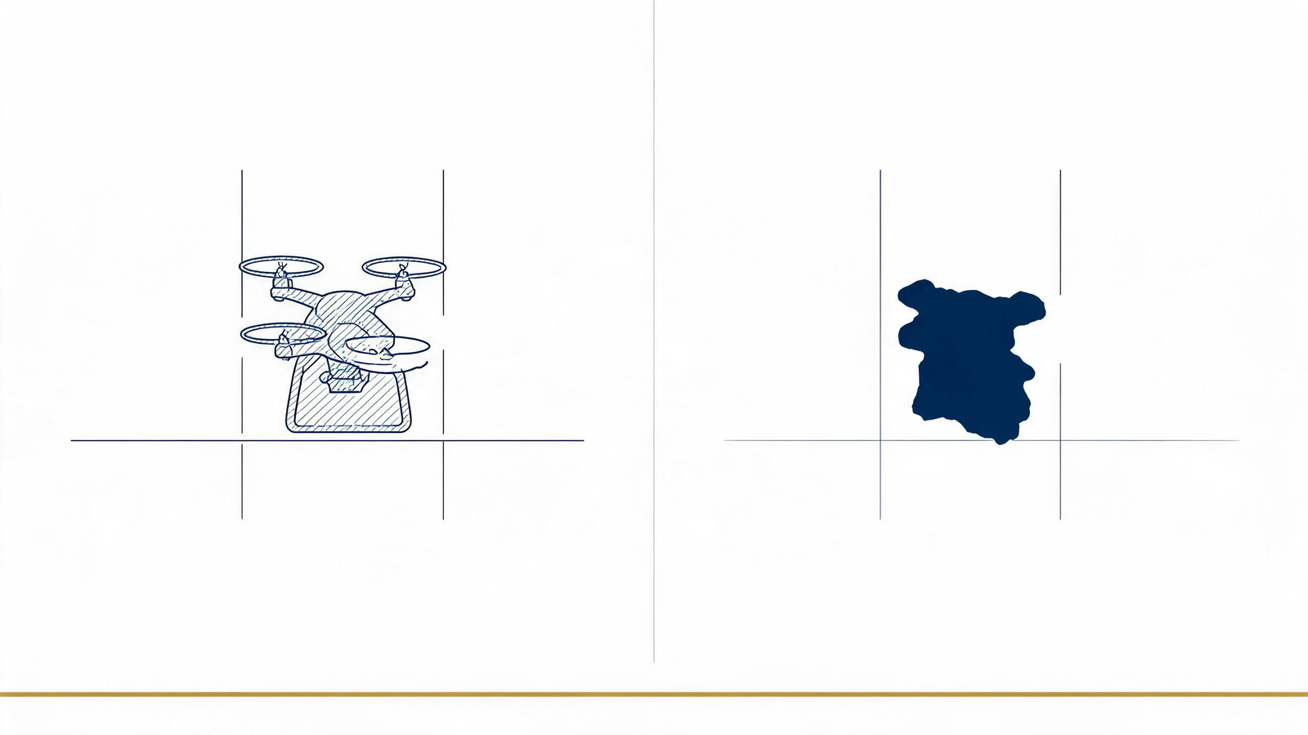
PART 01 / 背景与研究基础
课题背景：三条观测链路的互补与局限
低慢小无人机在机场净空、能源设施与大型活动场所构成常态化威胁，近场防护须同时依赖可见光与长波红外。
L1 — L3 / 三条观测链路
为何依赖光学链路
雷达
射频
声学
雷达与射频的失效条件
恰好落在低空地物背景
与静默自主飞行两类
场景；光学成像不受电
磁静默影响。
低空杂波淹没回波
RCS 小、回波弱
静默飞行不发射
依赖图传暴露
噪声抬高门限
作用距离短
失效：地物背景
失效：静默自主
失效：嘈杂远距
图 1 · 可见光与热斑同框（同一目标）
价值来源
可见光提供纹理轮廓色彩，红外提供热辐射与夜间观测。
困难根源
两种成像机理不同，两模态不共享表观特征；
融合须显式处理对齐与模态可靠性差异。
图 2 · 左侧可见光视图，右侧热斑轮廓
双光谱反无人机检测
P.03 / 21
课题背景
选题评审 · 2026.10
Notes:
背景只讲一件事：为什么近场防护必须同时用可见光和红外。
雷达的问题是低空杂波和 RCS，射频对静默飞行失效，声学受噪声和距离限制。这三条链路恰好各有一类场景覆盖不到。
请注意左边那句"为何依赖光学链路"——雷达和射频失效的正是低空地物背景与静默自主飞行这两类场景，而光学成像不受电磁静默影响。
右下这张图是同一目标的可见光视图与热斑轮廓，形态完全不同。这既是价值来源，也是我们后面所有困难的根源：两个模态不共享表观特征，融合就必须显式处理对齐和可靠性差异。
顺带说明数据来源：本课题用的是公开的时空对齐可见光—红外无人机数据集（Pereira 等，2024，Mendeley Data，DOI 10.17632/sn9vy5c8sm.1，CC BY 4.0），不是自采数据。它的可见光与红外在空间和时间上都已对齐，并且自带鸟类样本，这正是我们能直接做融合基线的前提。

Slide 4
PART 01 / 背景与研究基础
现有研究的四个共性问题
四个问题分别落在方法前提与评测数据两侧，都不是再叠一个算子能解决的；本课题的出发点即在此。
A / 方法前提
B / 评测与数据
Q1
Q2
对齐条件被隐式化
增益成立条件未被界定
多数方法不说明是否配准，把“共享
同一套坐标监督”当作默认前提。
只报正增益，不说增益何时消失；
方法选型只能靠试错。
Q3
Q4
评测口径不透明，数字不可比
数据域差异被整体指标掩盖
验证与测试混用、分支指标不单报、
增益定义不一致，无法横向比较。
合成帧与真实样本混合评测，
无法区分增益来自多样性还是样本量。
双光谱反无人机检测
P.04 / 21
共性问题
选题评审 · 2026.10
Notes:
接下来是四个共性问题，也是本课题的出发点。
上面两格是方法前提：多数方法不说自己是否配准，把"共享同一套坐标监督"当默认前提；而且只报正增益，不说增益什么时候消失。
下面两格是评测与数据：验证集和测试集混用、分支指标不单报、增益定义各家不同；合成帧和真实样本混在一起评，分不清增益来自多样性还是样本量。
这四条都不是再叠一个算子能解决的，所以我们的选题全部围绕它们展开。

Slide 5
PART 01 / 背景与研究基础
已具备的研究基础
平台已就位；选题的可行性不取决于能否跑通实验，而取决于能否在此基础上做出增量贡献。
代码底座
EVIDENCE / 可直接引用的证据层
共享浅层骨干 + 非对称深层分支；四输出头：可见光 / 红外 /
融合 / 融合-红外。
B1 可见光单模态 · 纹理与轮廓
融合算子族
B2 红外单模态 · 热辐射
门控残差、可靠性凸组合、可变形跨模态采样、通道分区硬切、
交叉注意力（通道分区已实现、未正式训练）。
B3 朴素拼接 · 通道级早融合
四层基线
B4 可变形融合 · 跨模态采样
可见光 / 红外 / 朴素拼接 / 可变形融合；协议冻结：150 轮、
固定批大小、fp32、固定种子、按验证集早停。
协议冻结
对齐数据
150 轮 · 固定批大小 · fp32
几何对齐、逐帧配对、共用标签；可见性三态 + 真实 / 合成
来源标记。
固定种子 · 按验证集早停
零训练诊断工具
四层基线同口径，可同轴对照
通道级消融、梯度归因、场景分组、模态 × 场景交叉评测。
证据层：P16 给出实测读数
双光谱反无人机检测
P.05 / 21
研究基础
选题评审 · 2026.10
Notes:
研究基础五条，重点是最后一栏的证据层。
代码底座是共享浅层骨干加非对称深层分支，四个输出头：可见光、红外、融合、融合-红外。算子族里有门控残差、可靠性凸组合、可变形采样、通道分区硬切和交叉注意力，其中通道分区已实现但还没正式训练。
关键是这块证据：可见光、红外、朴素拼接、可变形融合四层基线，全部在冻结协议下跑完——150 轮、固定批大小、fp32、固定种子、按验证集早停。
这意味着四层基线的数字可以直接同轴对照，这是后面所有选题能立得住的前提。
数据侧补充一句：用的是公开的时空对齐可见光—红外无人机数据集（Pereira 等，2024，Mendeley Data），可见光与红外逐帧对齐、YOLO 标注、按 80/10/10 划分，并含鸟类样本；不是自采数据，引用时按 CC BY 4.0 标注出处。

Slide 6
PART 01 / 背景与研究基础
研究意义：从算子更强到条件成立
把关注点从“算子是否更强”推进到“融合在何种条件下成立”。
学术意义 / ACADEMIC
工程意义 / ENGINEERING
01
端侧算力翻倍与算子兼容约束下，“精度收益能否
抵偿双流代价”可以实测，而不必估算。
关注点从“算子是否更强”转向融合的
前提是否成立。
02
与学位论文的关系 / SCOPE
分桶、分域、分支级报告与噪声带判读，
使“融合有效”成为可检验的命题。
学位论文含四项创新点与工程贡献；
小论文与之是点与面的关系，不是切分。
03
总体增益拆为三个可独立计算的分量，并
解释交互算子为何贡献为零。
双光谱反无人机检测
P.06 / 21
研究意义
选题评审 · 2026.10
Notes:
研究意义一句话：把关注点从"算子是否更强"推进到"融合在何种条件下成立"。
左栏三条学术意义：第一，关注点从算子转向前提；第二，分桶、分域、分支级报告加上噪声带判读，让"融合有效"变成一个可检验的命题；第三，把总增益拆成三个可独立计算的分量，并解释交互算子为什么贡献为零。
右栏是工程意义：端侧算力翻倍、算子兼容也受限的情况下，"精度收益能不能抵偿双流代价"这件事可以实测，不用估算。
最后一句关于学位论文：小论文与它是点与面的关系，不是切分。这一条后面会直接影响选题的优先级。

Slide 7
PART 02 / 选题原则与评审
五条选题原则
五条是逐条门限，不是加权打分；任一不满足，该题就不进入备选清单。
01
02
03
04
05
可证伪
证据已就绪
贡献层级单一
不重复发表
与算力匹配
能写明什么结果
会推翻它。
优先已有实测，
或零训练即可判
定的题目。
只承担一类贡献：
发现 / 方法 /
判据 / 系统。
主表、主结论、
章节边界，在立
项时写明。
增量轮次落在
可承受范围，并
能穿插执行。
五条同时满足，题目才进入备选清单。
因此清单的规模由条件决定，而不是由兴趣与热度决定；未过门的题目在 P17 与 P19 中不再出现。
双光谱反无人机检测
P.07 / 21
选题原则
选题评审 · 2026.10
Notes:
选题原则五条，是逐条门限，不是加权打分。
可证伪、证据已就绪、贡献层级单一、不与学位论文重复发表、与算力预算匹配。任何一条不满足，题目就不进备选清单。
我特别想强调第二条和第四条。第二条决定了我们优先做已有实测或零训练就能判的题；第四条要求主表、主结论、章节边界必须在立项时就写清楚，否则后面会出现一稿两投的风险。
清单的规模由条件决定，不由兴趣和热度决定。没过门的题目在后面的评分表和算力表里就不会再出现。

Slide 8
PART 02 / 选题原则与评审
六维评审维度与创新点的对应
六维只用于横向比较，不作绝对门槛；每维 1~5 分，5 最优。六题分别占据创新点一至五与工程贡献的位置。
D1 — D6 / 评分标尺
证据就绪度
算力代价
审稿风险
与学位论文耦合度
写作周期
降级可行性
已有实测或零训练
即可判定
增量训练组数与
显存占用
结论是否易被质
疑与复现
是否侵占主表与
主结论
成稿所需周数
越短越好
失败时能否转为
小贡献
学位论文创新点
对应选题
形态
创新点一
选题一 · 融合增益的来源分解
机制分析
创新点二
选题二 · 尺度—频率选择性补偿
方法型
创新点三
选题三 · 真实域与合成域分域归因
协议与归因型
创新点四
选题四 · 融合适用边界与必要性判据
判据型
工程贡献附录 A
选题五 · 端侧部署的精度—代价实测
系统验证型
创新点五
选题六 · 鸟机开放集判别与虚警抑制
问题—方法型
双光谱反无人机检测
P.08 / 21
评审维度
选题评审 · 2026.10
Notes:
这一页讲两件事：怎么比，和怎么对应。
上半页是六个评审维度：证据就绪度、算力代价、审稿风险、与学位论文耦合度、写作周期、降级可行性。1 到 5 分，5 最优，只用于横向比较，不作绝对门槛。
下半页是创新点与选题的对应关系：创新点一对应选题一，二对应二，三对应三，四对应四，工程贡献附录 A 对应选题五，创新点五对应选题六。
六题各占一个独立位置，不重叠。这是原则里"贡献层级单一"的直接落实。

Slide 9
PART 02 / 选题原则与评审
六个备选题一览
六题分三档：第一优先两题，第二优先三题，条件启动一题；形态互不重叠，各自对应一个创新点位置。
编号 | 拟定题目 | 形态 | 对应学位论文 | 优先级
一 | 融合增益的来源分解与交互低效成因 | 机制分析 | 创新点一 | 第一优先
二 | 尺度—频率选择性的跨模态补偿 | 方法型 | 创新点二 | 第一优先
三 | 真实域与合成域的分域归因 | 协议与归因型 | 创新点三 | 第二优先
四 | 融合适用边界与必要性判据 | 判据型 | 创新点四 | 第二优先
五 | 端侧部署的精度—代价实测 | 系统验证型 | 工程贡献附录 A | 条件启动
六 | 鸟机开放集判别与虚警抑制 | 问题—方法型 | 创新点五 | 第二优先
优先级的判据见 P17 的六维评分；五题的增量训练量见 P19。
双光谱反无人机检测
P.09 / 21
备选题一览
选题评审 · 2026.10
Notes:
这张表是后面逐题展开的地图，六行五列。
第一列编号，第二列题目，第三列形态——机制分析、方法型、协议与归因型、判据型、系统验证型、问题—方法型，第六行是鸟机开放集判别。第四列对应学位论文的哪个创新点。最后一列是优先级。
第一优先两题：选题一和选题二。第二优先三题：三、四、六。条件启动一题：选题五。
这张表可以按优先级直接读出我们建议的首发顺序，评分依据在第 17 页，训练量在第 19 页。

Slide 10
PART 03 / 六个备选题 · 选题一 · 机制分析
选题一：融合增益的来源分解与交互低效成因
01 研究问题
EVIDENCE / 已有读数
空转是训练不足，还是交互算子在本数据
条件下本就无事可做？
−0.0035
02 分解方法
新增交互算子净贡献（mAP50-95）
四层基线把总增益拆为三项：
信息互补 = 融合头 − 同骨干可见光头
算子复杂度 = 可变形融合 − 朴素拼接
容量重分配 = 融合模型内可见光头 − 独立单模态
1.2~2.1%
注意力分支梯度占比
0.5706 / 0.5682
03 解释方法
融合模型内可见光头：可变形 / 拼接
分支级梯度归因（注意力、offset、输出卷积），
并用 max_offset 对照观察交互分支是否被激活。
证据就绪度：中高 · 主表读数可直接引用
04 结构出口（可选）
辅助模态独立出口 + 梯度重标定，不改变主结论。
可证伪判据：三分量之和与实测总增益的差额须超出种子噪声带；
或 max_offset 打开后，交互分支梯度占比与融合头精度均无变化。
双光谱反无人机检测
P.10 / 21
选题一 · 增益分解
选题评审 · 2026.10
Notes:
选题一是机制分析，也是我最想先发的一题。
研究问题很直接：融合里的交互算子空转，到底是因为训练不足，还是因为在我们这个数据条件下它本来就无事可做。
方法是用四层基线把总增益拆成三项：信息互补、算子复杂度、容量重分配。然后用分支级梯度归因，配合 max_offset 对照，看交互分支到底有没有被激活。
右栏是已有读数：新增交互算子净贡献 −0.0035，注意力分支梯度占比只有 1.2% 到 2.1%，融合模型内的可见光头 0.5706 对 0.5682，基本持平。
可证伪判据在底部：三项之和闭合不到实测总增益，或者打开 max_offset 后梯度占比和精度都不动，那就说明这条解释链不成立。

Slide 11
PART 03 / 六个备选题 · 选题二 · 方法型
选题二：尺度—频率选择性的跨模态补偿
一维加权 / 1D
二维选择 / 2D
MOTIVATION / 动机事实
每个位置共用同一组权重
可见光
红外
分场景净增益（可变形融合 − 朴素拼接）
高频
预期选择模式
−0.0035
总体
中高频
高频偏可见光
中低频
−0.0017
飞行
低频偏红外
低频
−0.0139
地面
一维加权扩展为频段 × 模态的二维选择；局部可分离滤波替代全局频域变换。
室内 28 帧、合成 118 帧，
置信度有限，须标注。
01
局部可分离滤波，避免小目标被全局频谱稀释。
02
门控系数用与特征图同尺寸的轻量空间图，逐区域独立选择。
代价 / COST
两组训练：分别与拼接、
与可变形融合叠加。
03
门控初值由目标尺度统计给出，缩短收敛。
04
两条滤波链在频段上互斥，保证至少一路可读。
结论方向依赖可靠性顺序反转
双光谱反无人机检测
P.11 / 21
选题二 · 频率选择
选题评审 · 2026.10
Notes:
选题二是唯一的方法型题目，动机来自第 16 页那张图里的一个反常现象。
先说机理：现在的融合门控对每个空间位置共用同一组权重，也就是一维加权。但可见光的高频纹理和红外的低频热斑，本来就该在不同频段上被不同地采样。所以我们的做法是把一维加权扩展成频段乘模态的二维选择，用局部可分离滤波替代全局频域变换，避免小目标被全局频谱稀释。
右边是动机事实：分场景净增益，总体 −0.0035，飞行 −0.0017，地面 −0.0139。注意室内只有 28 帧、合成 118 帧，这两个数字置信度有限，论文里必须标注。
结论方向依赖"可靠性顺序反转"这个前提，这一点在写作时要明确写出，否则审稿人会质疑。

Slide 12
PART 03 / 六个备选题 · 选题三 · 协议与归因型
选题三：真实域与合成域的分域归因
合成帧约占 20%，现有报告一律混合评测；把“数据域构成”变成可分离的实验维度，先归因、再设计采样。
01
02
03
04
分域评测
多维归因
伪特征检验
分层混训
按来源切分真实与合成，
输出二维指标。
尺度、背景、对比度、
位置四维，须先声明。
统计合成帧上高置信虚警
的空间分布。
均匀混入、分层加权、
仅用真实，三组对照。
产出
产出
产出
产出
“来源 × 场景”指标
四维归因表
是否聚于贴图边界
采样策略对照表
代价 / COST
增量训练 3 组；与选题一共用同一批评测协议，不额外标注。
三组对照：均匀混入 / 分层加权 / 仅用真实
前三步为诊断，第四步为设计；诊断不通过时，第四步的结论按未定处理。
双光谱反无人机检测
P.12 / 21
选题三 · 分域归因
选题评审 · 2026.10
Notes:
选题三是协议与归因型，回答的是"我们评出来的数字可不可信"。
合成帧大约占 20%，现有报告一律混合评测。我们把它变成可分离的实验维度，分四步走。
第一步分域评测，按来源切分真实和合成，输出两张指标；第二步多维归因，尺度、背景、对比度、位置四个维度必须先声明；第三步伪特征检验，看合成帧上的高置信虚警是不是聚在贴图边界；第四步才做设计，均匀混入、分层加权、仅用真实，三组对照。
代价是增量训练 3 组。它和选题一共用同一批评测协议，不额外标注。前三步是诊断，诊断不通过，第四步的结论就按未定处理。

Slide 13
PART 03 / 六个备选题 · 选题四 · 判据型
选题四：融合适用边界与必要性判据
全部零训练 · 0 组
三件工具都不训练：错位注入测边界，分桶测必要性，一致率测判据能否迁移。
TOOL 01
TOOL 02
TOOL 03
错位注入
必要性分桶
方向一致率
评测期注入平移、旋转、尺度错位；
归一化中心残差 = 框中心残差
÷ 目标高度，与尺度解耦。
可见性三态 × 尺度档分桶；
单格样本少于 30 须合并，
并标注置信区间。
留出场景上检验判据方向是否
一致；阈值 0.6。
基准框
意义：把“融合是否值得”从整体
不达阈值即判据不可迁移，
错位框与残差
平均，下放到可判定的单格。
降级为经验规则并写明。
出口 / OUTPUT
非劣界：融合在留出场景上的精度下界 − 单模态精度 ≤ δ
省算力：判据成立时不启双流的样本比例
证据就绪度最高、算力代价为零；若一致率不达阈值，判据按未定处理。
双光谱反无人机检测
P.13 / 21
选题四 · 必要性判据
选题评审 · 2026.10
Notes:
选题四是判据型，也是六题里算力代价最低的一题——全部零训练，增量训练 0 组。
三件工具都不训练。第一件是错位注入：评测期注入平移、旋转、尺度错位，用归一化中心残差来衡量，也就是框中心残差除以目标高度，这样和尺度解耦。第二件是必要性分桶：按可见性三态乘尺度档分桶，单格样本少于 30 就合并，并标注置信区间。第三件是方向一致率：在留出场景上检验判据方向是否一致，阈值 0.6。
出口有两个：非劣界，也就是融合在留出场景上的精度下界减去单模态精度要小于等于 δ；以及省算力，即以判据成立时不启双流的样本比例。
证据就绪度最高、算力代价为零，这是它排进首发的原因。如果一致率不达阈值，判据就降级为经验规则，并写明。

Slide 14
PART 03 / 六个备选题 · 选题五 · 系统验证型
选题五：端侧部署的精度—代价实测
要回答的不是“能不能部署”，而是“双流代价换来的精度，值不值”。
研究问题 / QUESTION
在同一板卡、同一批测试帧上，
条件启动 / CONDITIONAL
双流融合相对单模态的精度收益，
启动条件：板卡到位，且其他题目已产出
能否抵偿延迟、功耗与内存的代价。
可复用的测试批次。二者缺一不启动。
实测口径 / METRICS
不启动时，本内容并入学位论文附录 A，
延迟：端到端单帧耗时，含预处理与后处理
不作为独立小论文投稿。
功耗：板卡整机功率均值，测试期间同温
写作周期最长，审稿风险最高；
内存：峰值占用，双流按同时驻留计
降级路径清晰，是六题中唯一
精度：与 P16 同一 test 集，614 帧
不启动也不影响主线的一题。
判定：只有当精度收益的绝对量足以覆盖端侧部署约束时，才具备独立成文的必要性；否则降级为附录。
双光谱反无人机检测
P.14 / 21
选题五 · 端侧实测
选题评审 · 2026.10
Notes:
选题五是系统验证型，唯一一题条件启动。
它要回答的不是"能不能部署"，而是"双流代价换来的精度，值不值"。
实测口径有四个：端到端单帧延迟，含预处理和后处理；板卡整机功率均值，测试期间同温；峰值内存，双流按同时驻留计；精度则直接复用第 16 页同一批 test 集，614 帧。
启动条件有两个，缺一不启动：板卡到位，且其他题目已经产出可复用的测试批次。不启动时，这部分内容并入学位论文附录 A，不作为独立小论文投稿。
它的写作周期最长、审稿风险最高，但降级路径最清晰，是六题里唯一不启动也不影响主线的一题。

Slide 15
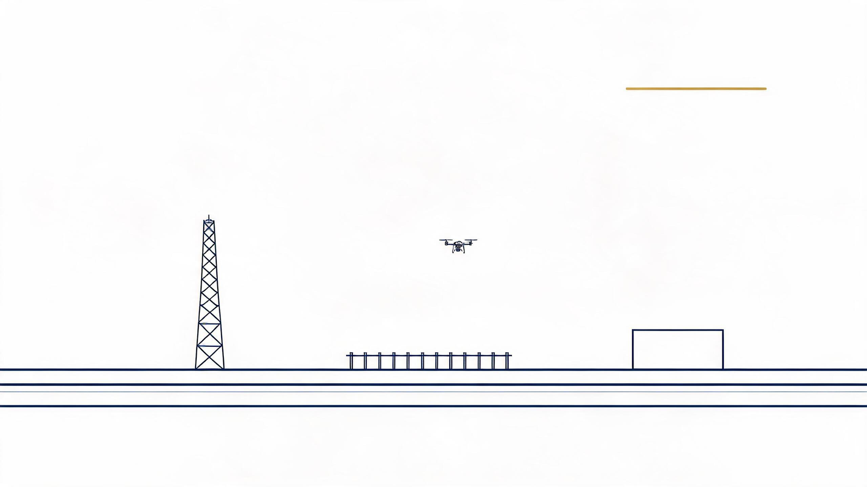
PART 03 / 六个备选题 · 选题六 · 问题—方法型
选题六：鸟机开放集判别与虚警抑制
前四题回答“融合是否有效”，本题回答“检测能否用于告警”：飞鸟是最近邻干扰源，虚警率决定系统能否上现场。
问题 / PROBLEM
方法 / METHOD
闭集检测器把飞鸟判成无人机，
① 未知类判别头
② 一致性约束
③ 分场景阈值
是近场防护最常见的告警来源。
在融合特征上追加能量分数，
两模态判别分数须同向，
按背景复杂度给出阈值，
无需鸟类标注即可拒识。
冲突样本降权或延后决策。
控制现场误报率而非平均。
两者在可见光下轮廓近似，
在红外下的热斑形态也相近；
单模态难以区分，双光谱的
边界声明：
只做可见光基线 + 红外辅助验证，
运动—热特征组合才有区分度。
不做完整开放集框架；不新建数据集。
图 3 · 近场防护场景（见 P03）：低空
小型目标掠过塔架与围界轮廓。
评价口径从 mAP 转为开放集指标：
尺度小是判别困难的主因。
已知类精度、未知类拒识率、误报率。
分场景阈值因此必要。
为何放在第二优先：问题真实、审稿风险低，但环境侧数据不足，结论强度受样本限制。
增量训练 2 组，与选题一共享骨干；可证伪：误报率降幅不足噪声带或已知类精度掉超上限。
双光谱反无人机检测
P.15 / 21
选题六 · 鸟机判别
选题评审 · 2026.10
Notes:
选题六是最后加的，问题—方法型。前五题回答"融合是否有效"，这一题回答"检测能不能真的用于告警"。
问题很现实：飞鸟是无人机最近邻的干扰源。闭集检测器把飞鸟判成无人机，是近场防护里最常见的告警来源。两者在可见光下轮廓近似，红外下热斑形态也相近，单模态很难区分，只有运动—热特征的组合才有区分度。所以评价口径也要从 mAP 换成开放集指标：已知类精度、未知类拒识率、误报率。
方法三件：未知类判别头，在融合特征上追加能量分数；双光谱一致性约束，两模态判别分数须同向；分场景阈值，按背景复杂度给定。
这里要特别说明边界，也是我请求评审确认的第二件事：本题只做可见光单模态基线加红外辅助验证，不做完整的双光谱开放集框架；数据侧主实验用现有的公开对齐数据集（Pereira 等，2024），它本身包含鸟类样本，不新建数据集。
如果评审希望扩大未知类的样本量，可以补充 Svanström 等公开的鸟机数据集做外部验证——但那一套可见光与红外是独立采集流、不逐帧对齐，只能按单模态外部测试使用，不能并入双光谱融合实验。这条边界要写进立项文件。
放在第二优先的理由是：问题真实、审稿风险低，但环境侧数据不足，结论强度会受样本限制。

Slide 16
PART 04 / 证据 · 评分 · 排期
四层基线实测：融合增益主要来自互补，不来自算子
对齐数据集，test 614 帧，四层基线同协议（150 轮、固定批大小、fp32、固定种子、按验证集早停）。
1.00
0.7645
0.7609
READINGS / 三个读数
信息互补
+0.19 / +0.19
0.67
0.6491
+0.1939 / +0.1927 · 融合头 − 同骨干可见光头
0.5940
算子复杂度
−0.0035
可变形融合 − 朴素拼接
0.33
容量重分配
−0.0234 / −0.0258
融合内可见光头 − 独立单模态
0.00
三项之和须闭合到总增益，差额即噪声带。
可见光
红外
朴素拼接
可变形融合
纵轴 mAP50-95 · 横轴四层基线 · 对齐数据集 test 集
双光谱反无人机检测
P.16 / 21
基线读数
选题评审 · 2026.10
Notes:
这页是全部实测读数，也是选题一和选题二的证据来源。
四层基线跑在同一份公开的时空对齐可见光—红外无人机数据集上（Pereira 等，2024），test 614 帧，同一协议。可见光 0.5940，红外 0.6491，朴素拼接 0.7645，可变形融合 0.7609。
右边三个读数才是重点。第一，信息互补 +0.1939 和 +0.1927，这是融合头减同骨干的可见光头，是整个增益的主要来源。第二，算子复杂度 −0.0035，可变形融合反而比朴素拼接低。第三，容量重分配 −0.0234 和 −0.0258，融合模型内的可见光头比独立单模态还低。
三个数加起来要能闭合到实测总增益，差出来的部分就是种子噪声带。这条闭合关系是选题一的可证伪判据。

Slide 17
PART 04 / 证据 · 评分 · 排期
六维评分：谁先发、谁可等
1~5 分，5 最优；只作横向比较，不作绝对门槛。加权合计取六维等权。
选题 | 证据就绪度 | 算力代价 | 审稿风险 | 耦合度 | 写作周期 | 降级可行性 | 合计
一 · 增益分解 | 5 | 5 | 4 | 3 | 4 | 4 | 25
二 · 频率选择 | 3 | 3 | 4 | 3 | 3 | 4 | 20
三 · 分域归因 | 4 | 4 | 3 | 4 | 4 | 5 | 24
四 · 必要性判据 | 5 | 5 | 3 | 4 | 3 | 3 | 23
五 · 端侧实测 | 2 | 1 | 2 | 2 | 1 | 5 | 13
六 · 鸟机判别 | 3 | 4 | 3 | 4 | 3 | 4 | 21
合计为六维等权求和，仅作排序参考；优先级仍按 P09 的三档划分执行。
双光谱反无人机检测
P.17 / 21
六维评分
选题评审 · 2026.10
Notes:
这是六题的评分矩阵，每维 1 到 5 分，5 最优。
选题一：证据就绪度 5、算力代价 5，合计 25，最高。选题三合计 24，选题四 23，选题六 21，选题二 20，选题五 13。
我想说明两点。第一，这里的高分是因为"已有实测"和"零训练"，不是因为它更重要；第二，合计只作排序参考，优先级仍按第 9 页的三档划分执行。
选题二排在 20 分，主要是证据就绪度只有 3 分——它的结论方向依赖可靠性顺序反转这个前提，需要两组训练来验证。

Slide 18
PART 04 / 证据 · 评分 · 排期
十个周窗口的排期与六个里程碑
阶段按依赖顺序串行，里程碑卡在每个阶段的可判定节点上；延伸题在主线之后穿插。
W01
W02
W03
W04
W05
W06
W07
W08
W09
W10
里程碑
S1 增益分解
1—3 周
M1 三分量闭合
S2 诊断补齐
4—5 周
M2 噪声带确定
S3 频率选择验证
5—7 周
M3 两组对照
S4 分域归因
7—9 周
M4 分域指标
S5—S6 判据与延伸
9—10 周
M5 / M6
条件启动的选题五占 2 周，排在 W09 之后，不占用主线窗口；本图按最短路径绘制。
双光谱反无人机检测
P.18 / 21
排期与里程碑
选题评审 · 2026.10
Notes:
十个周窗口的排期，五个阶段、六个里程碑。
S1 增益分解，1 到 3 周，里程碑 M1 是三分量闭合。S2 诊断补齐，4 到 5 周，M2 噪声带确定。S3 频率选择验证，5 到 7 周，M3 完成两组对照。S4 分域归因，7 到 9 周，M4 产出分域指标。S5 到 S6 判据与延伸，9 到 10 周，M5 和 M6 分别是判据与告警。
阶段之间是串行依赖，里程碑卡在每个阶段的可判定节点上，不是一个时间点，而是一个"能下结论"的条件。
条件启动的选题五占 2 周，排在第九周之后，不占用主线窗口。这张图按最短路径绘制，如果 S2 的噪声带需要重跑，整体会顺延。

Slide 19
PART 04 / 证据 · 评分 · 排期
算力预算：增量训练组数对照
组数按“需重新训练的模型数”计；判断型题目为零训练，直接复用已有权重。
选题一 增益分解
0（复用四层基线）
BUDGET / 合计
10
选题二 频率选择
2
组（全部六题）
选题三 分域归因
3
主线四题仅需 5 组，
其余为延伸题的增量。
选题四 必要性判据
0（纯评测，零训练）
选题五 端侧实测
可穿插：选题三的两组
3
可与选题二共用数据加载。
选题六 鸟机判别
2
单组按 150 轮、fp32 计，
与冻结协议一致。
0
1
2
3
4
若超预算，先砍选题五
双光谱反无人机检测
P.19 / 21
算力预算
选题评审 · 2026.10
Notes:
算力预算：增量训练组数横向对照。
选题一 0 组，直接复用四层基线；选题四 0 组，纯评测，零训练；选题二 2 组；选题六 2 组；选题三 3 组；选题五 3 组。
六题合计 10 组。其中主线四题只需要 5 组，其余是延伸题的增量。
有两个优化点：选题三的两组可以和选题二共用数据加载；单组按 150 轮、fp32 计，与冻结协议一致，不要为了省时间改协议。
如果最终超出预算，第一刀砍选题五，因为它的降级路径最清晰，内容可以并入附录 A。

Slide 20
PART 05 / 部署与结论
终端部署：从相机到画框的六段链路
六题在端侧各管一段：框得准不准看选题四，框得多不多余看选题六，框得够不够快看选题五。
01
02
03
04
05
06
采集解码
预处理对齐
检测推理
拒识过滤
跟踪告警
上屏
可见光 + 红外双路
单应矩阵 warp
量化后端推理
分桶阈值 +
卡尔曼防抖 · ID
推理与渲染分线程
硬解直送显存
红外配到可见光
红外按需触发
开放集能量分数
连续帧确认
无锁队列传结果
选题四 · 错位即此时偏差
选题六 · 飞鸟在此被拒
选题五 · 延迟在此计时
画框的四层 / LAYERS
红外
画面层
框层
标注层
可见光主视图
无人机实线
类别 · 置信度 · ID
红外热斑叠加
拒识灰虚线
1~2 秒轨迹尾迹
DRONE 0.87 #12
alpha 0.35
两类框一屏可辨
抖动由跟踪器消除
BIRD · 拒识
状态层（常驻右下角）
当前帧率 · 端到端延迟 · 当前阈值配置 · 事件计数
误报一键标记，作为选题三分域归因的现场样本来源
2×30 FPS · 端到端 68 ms · τ=0.45
热斑与框重合，即说明对齐正确。
双光谱反无人机检测
P.20 / 21
终端部署与展示
选题评审 · 2026.10
Notes:
这一页把前面六题落到实际画面：相机采回来的视频，怎么在终端上框住可疑目标。
上面这条是六段链路。第一段采集解码，可见光和红外两路视频流进来，用硬件解码器直接送到显存，中间不经过内存拷贝。第二段预处理对齐，用上线前标定出的变换矩阵把红外图配到可见光上，这一步只要一到两毫秒，但不能省。第三段检测推理，量化后端跑模型，可见光常开、红外按需触发。第四段拒识过滤，置信度阈值、按尺度分桶的阈值、加上开放集能量分数，三道一起过。第五段跟踪告警，卡尔曼平滑消抖、分配稳定 ID、连续若干帧才确认为目标。第六段上屏。
请重点看下面三条橙色引线，这是六题在端侧的落点。第二段对齐，偏差多大正是选题四用错位注入去量化的；第四段拒识，飞鸟就是在这里被挡住，正是选题六；第五段和整个链路的耗时，是选题五要实测的端到端延迟。
下面左边是画框的四层：画面层、框层、标注层、状态层。框层里无人机用强调色实线，被拒识的鸟用灰色虚线，一屏就能看出拒识有没有生效。
右下是终端画面示意：主视图是可见光，右上角是红外热斑缩略图，两者在同一个框里重合，说明对齐是对的；一旦对齐出错，热斑会明显偏出框，肉眼立刻能看出来。

Slide 21
结论 / CONCLUSION
先发机制与判据，后发方法与数据
请评审确认三件事：
首发 / SEQUENCE
一 首发顺序
第一优先
选题一与选题四并列首发，二者证据最完整、算力代价最低。
选题一 · 选题二
二 边界声明
第二优先
选题六只做可见光基线，不承诺完整双光谱开放集框架。
选题三 · 选题四 · 选题六
条件启动
三 启动条件
选题五
选题五待板卡与测试批次齐备后启动，否则并入附录 A。
小论文不是学位论文的切分，而是六条可独立证伪的论证线。
所有结论都以冻结协议下的实测读数为准；数字变动时，先重跑基线，再改结论。
双光谱反无人机检测
P.21 / 21
结论与请示
选题评审 · 2026.10
Notes:
最后，结论和需要请评审确认的三件事。
第一，首发顺序：选题一与选题四并列首发。理由很明确——二者证据最完整、算力代价最低，而且选题四零训练，风险最小。
第二，边界声明：选题六只做可见光基线，不承诺完整的双光谱开放集框架。这条要在立项文件里写死，避免后面被要求扩张范围。
第三，启动条件：选题五待板卡与测试批次齐备后启动，否则并入附录 A。
一句话收尾：小论文不是学位论文的切分，而是六条可独立证伪的论证线。所有结论都以冻结协议下的实测读数为准；数字一变，先重跑基线，再改结论。
数据来源再确认一次：本课题全部实验基于公开的时空对齐可见光—红外无人机数据集（Pereira 等，2024，Mendeley Data，DOI 10.17632/sn9vy5c8sm.1，CC BY 4.0），非自采数据。
以上，请各位老师指正。

